Slide 1


差分隐私编队控制项目复现报告
基于论文的代码实现与解析
汇报人：汤文博
2026年3月
Notes:
大家好，我是XXX。今天我将向大家汇报我的项目——差分隐私编队控制的复现工作。本次汇报将重点展示我如何根据论文编写代码，并对核心代码逻辑进行解析。

Slide 2





目录
01
项目背景与理论基础
02
核心代码解析与流程
03
仿真实验与结果分析
04
总结与展望
Notes:
本次汇报将分为四个部分：首先简要介绍项目背景和核心理论基础，然后重点解析核心代码的实现流程，接着展示仿真实验的结果，最后进行总结与展望。

Slide 3


项目背景与理论基础
项目背景与目标
核心理论基础
背景：多智能体系统在协同工作中产生的轨迹数据存在严重的隐私泄露风险，攻击者可通过观测数据反推系统敏感信息。
目标：复现论文核心算法，实现轨迹级差分隐私编队控制，并完成隐私保护强度与网络连通性的协同优化。
1. 编队控制模型
x̄(k+1) = (Iₙ - γL(G) ⊗ I_d)x̄(k) + z(k)
2. 差分隐私高斯机制
σᵢ = b/(2ε) · (K_δ + √(K_δ² + 2ε))
3. 协同优化目标
在满足稳态误差约束条件下，最大化系统的隐私保护强度与网络连通性。
基于上述理论，构建兼顾安全性与性能的多智能体隐私保护框架
Notes:
项目背景是多智能体系统的隐私保护需求。我们的核心理论基础包括三个部分：用于描述智能体动态的编队控制模型，用于实现隐私保护的高斯机制，以及用于平衡隐私与性能的协同优化目标。这些理论是我们代码实现的依据。

Slide 4


代码实现：系统初始化与噪声生成
系统初始化流程 (init_system)
噪声生成流程 (make_noise)
1. 加载初始位置
initial_position = initial_data.get('initial_positions')
1. 计算噪声标准差 (Sigma)
sigma = (b/(2*eps)) * (K_delta + sqrt(K_delta² + 2*eps))
2. 生成期望编队
根据算法逻辑，计算圆形目标位置矩阵
2. 生成高斯噪声
noise = np.random.normal(0, sigma, N*d)
3. 初始化网络权重
生成随机权重并归一化，确保满足预算约束
3. 叠加故障攻击 (可选)
为指定智能体添加恒定偏差，模拟恶意攻击场景
Notes:
代码实现的第一步是系统初始化，包括加载初始位置、生成目标编队和初始化网络权重。第二步是噪声生成，根据隐私参数计算噪声大小，并支持叠加故障攻击偏差。这两个步骤为后续的控制和优化奠定了基础。

Slide 5


代码实现：编队状态更新与稳态误差计算
编队状态更新流程 (update)
稳态误差计算流程 (compute_loss)
1. 构造状态更新矩阵
M = np.kron((I_N - gamma * L), I_D)
1. 构造噪声协方差矩阵
Xi_z = gamma² * A_kron @ Xi_v @ A_kron.T + Xi_n
2. 更新误差状态
e_k1 = A @ e_k + v_k
2. 求解李雅普诺夫方程
Xi_inf = linalg.solve_discrete_lyapunov(M.T, Q)
3. 计算当前位置
cur_position = p + e_k
3. 计算稳态误差
e_ss = np.sqrt(np.trace(Xi_inf) / (d * N))
注：代码基于 Python NumPy 实现，涉及图论代数与控制理论核心计算
Notes:
接下来是核心的控制和评估部分。`update`函数根据控制律更新智能体状态，将噪声注入其中。`compute_loss`函数则通过求解李雅普诺夫方程，计算系统的稳态误差，这是评估控制性能的关键指标。

Slide 6
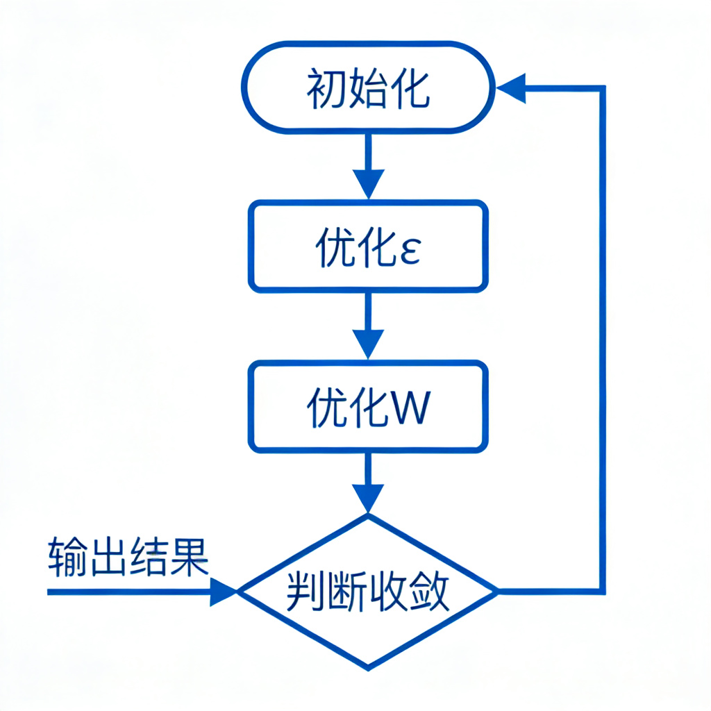



代码实现：ACS协同优化算法
1. 初始化参数
eps = 1.0; W, L = init_weights()
2. 优化隐私预算 ε (固定 W)
res_eps = minimize(fun_eps, [eps], bounds=[(0.01, eps_max)], constraints=[{'type':'ineq','fun': compute_eps}])
3. 优化网络权重 W (固定 ε)
res_lambda2 = minimize(fun_lambda2, W_init, bounds=[(0.0, 1.0)]*(N*N), constraints=[...])
ACS 交替凸搜索算法流程
4. 迭代收敛判断
重复步骤 2 和 3，直至目标函数变化小于阈值或达到最大迭代次数。
Notes:
ACS协同优化是项目的核心。它通过交替优化隐私参数ε和网络权重W来找到最优解。
图中展示了算法的流程，关键代码片段也已标注。首先固定网络优化隐私，然后固定隐私优化网络，迭代直至收敛。

Slide 7
仿真实验设置
参数名称 | 设置值 | 参数名称 | 设置值
智能体数量 (N) | 10 | 维度 (d) | 2
控制步长 (gamma) | 0.05 | 总迭代步数 (total_step) | 100
边权预算 (B) | 4 | 故障智能体索引 (idx) | 0
隐私预算 (eps_list) | [0.1, 0.5, 1, 10] | 攻击强度 (uattack_list) | [0.1, 0.5, 1, 10]
Notes:
这是我们的仿真实验参数设置，包括智能体数量、隐私预算、攻击强度等关键参数，这些参数将用于后续的实验结果分析。

Slide 8
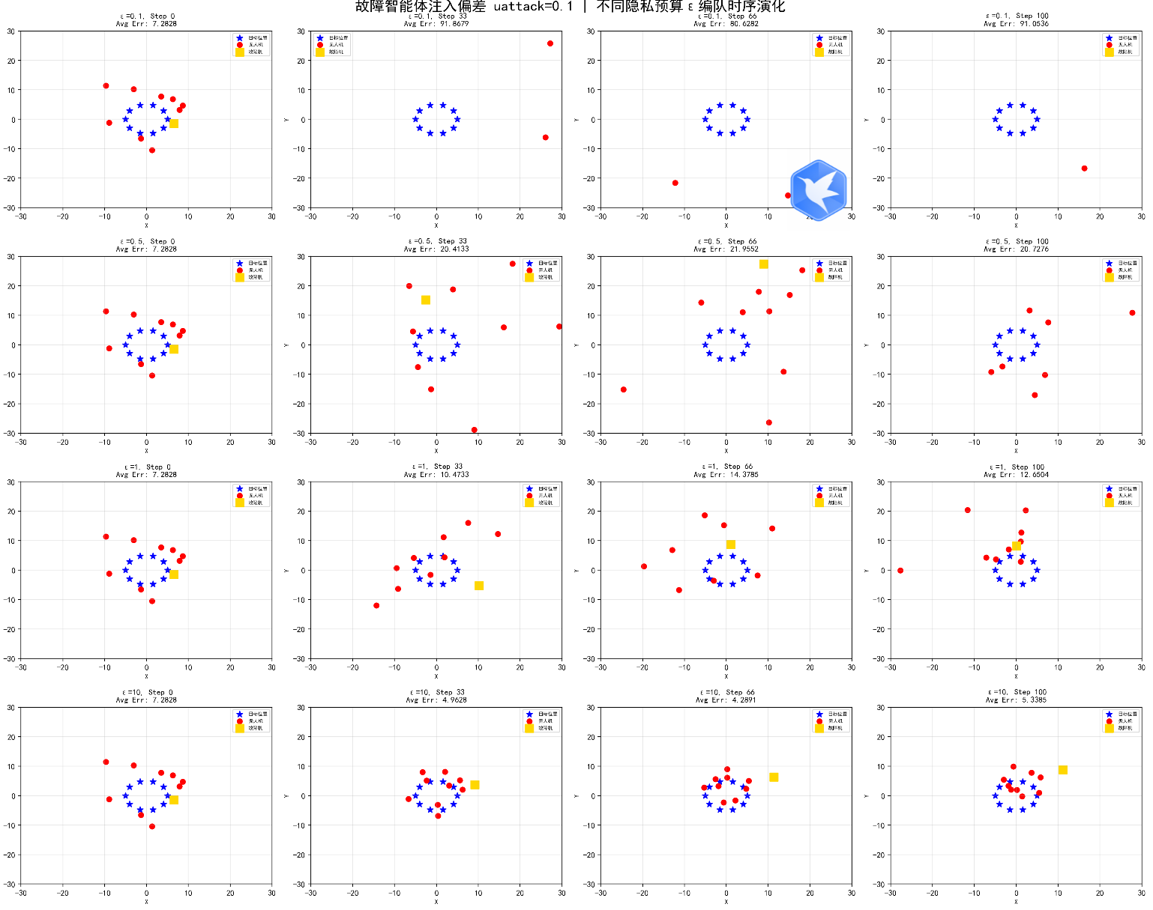
仿真结果分析：编队时序演化
故障智能体注入偏差下不同隐私预算ε的编队时序演化
分析要点1：收敛过程
观察不同隐私预算下，智能体编队从初始位置收敛到目标圆形编队的动态过程。
分析要点2：隐私-性能权衡
隐私预算ε越大（隐私保护越弱），编队收敛速度越快，最终误差越小。反之，ε越小（隐私保护越强），收敛越慢，误差越大。
分析要点3：故障智能体影响
故障智能体（如代码中索引为0的智能体）的恒定偏差会导致其自身轨迹偏离目标，并对整个编队的稳定性产生负面影响，表现为编队整体误差增大。
请在此粘贴时序图
关键结论：隐私预算的选择需在“数据隐私保护”与“编队控制性能”之间进行动态权衡，同时需引入鲁棒性机制补偿故障节点影响。
Notes:
这是仿真结果之一，展示了不同隐私预算下编队的收敛过程。
可以看到，隐私预算越大，编队收敛越快，误差越小。这符合我们的理论预期，即隐私保护的强度与系统性能之间存在此消彼长的关系。
同时，故障智能体的存在对编队稳定性产生了显著影响，特别是在收敛初期，扰动导致了明显的波动。这提示我们在后续工作中需要进一步优化算法的鲁棒性。

Slide 9
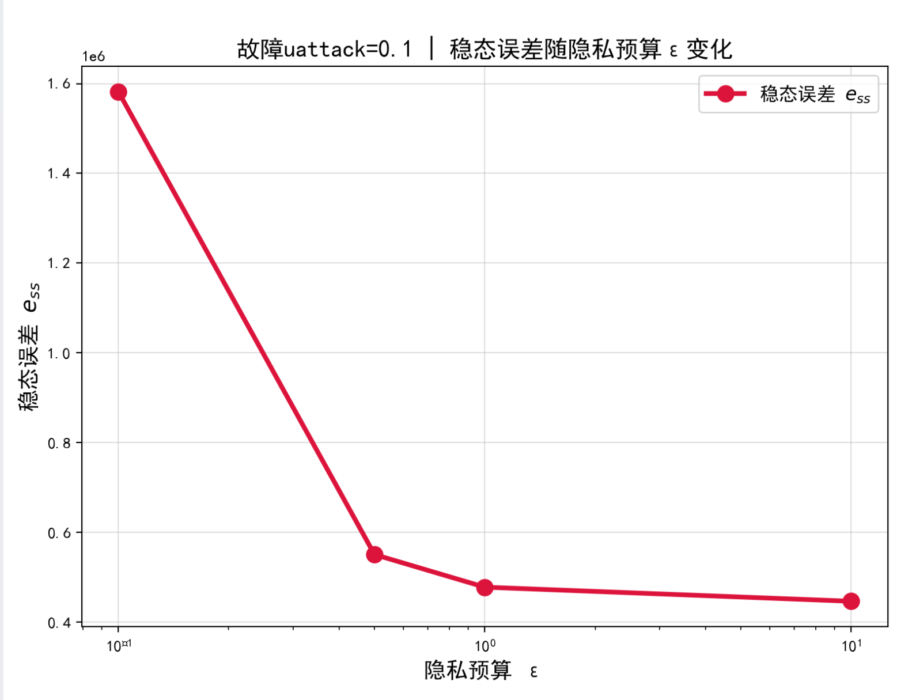



仿真结果分析：隐私预算与稳态误差关系
趋势关系：权衡效应
稳态误差随隐私预算增大而单调递减，直观体现了隐私保护强度与控制系统精度之间的权衡。
隐私预算与稳态误差关系图
边际效应：收益递减
ε较小时增加预算对降低误差效果显著；ε增大到一定程度后，性能改善减弱，系统趋于稳定。
基准对比：性能评估
以无隐私保护（ε→∞）时的稳态误差为基准，可量化评估不同隐私预算下的系统性能损失。
Notes:
这张图展示了稳态误差与隐私预算的关系。理论上，隐私保护越强（ε越小），稳态误差越大。我们可以看到，曲线呈现出明显的递减趋势，并且存在边际效应。这验证了我们代码的正确性，并清晰地展示了隐私与性能之间的权衡。

Slide 10
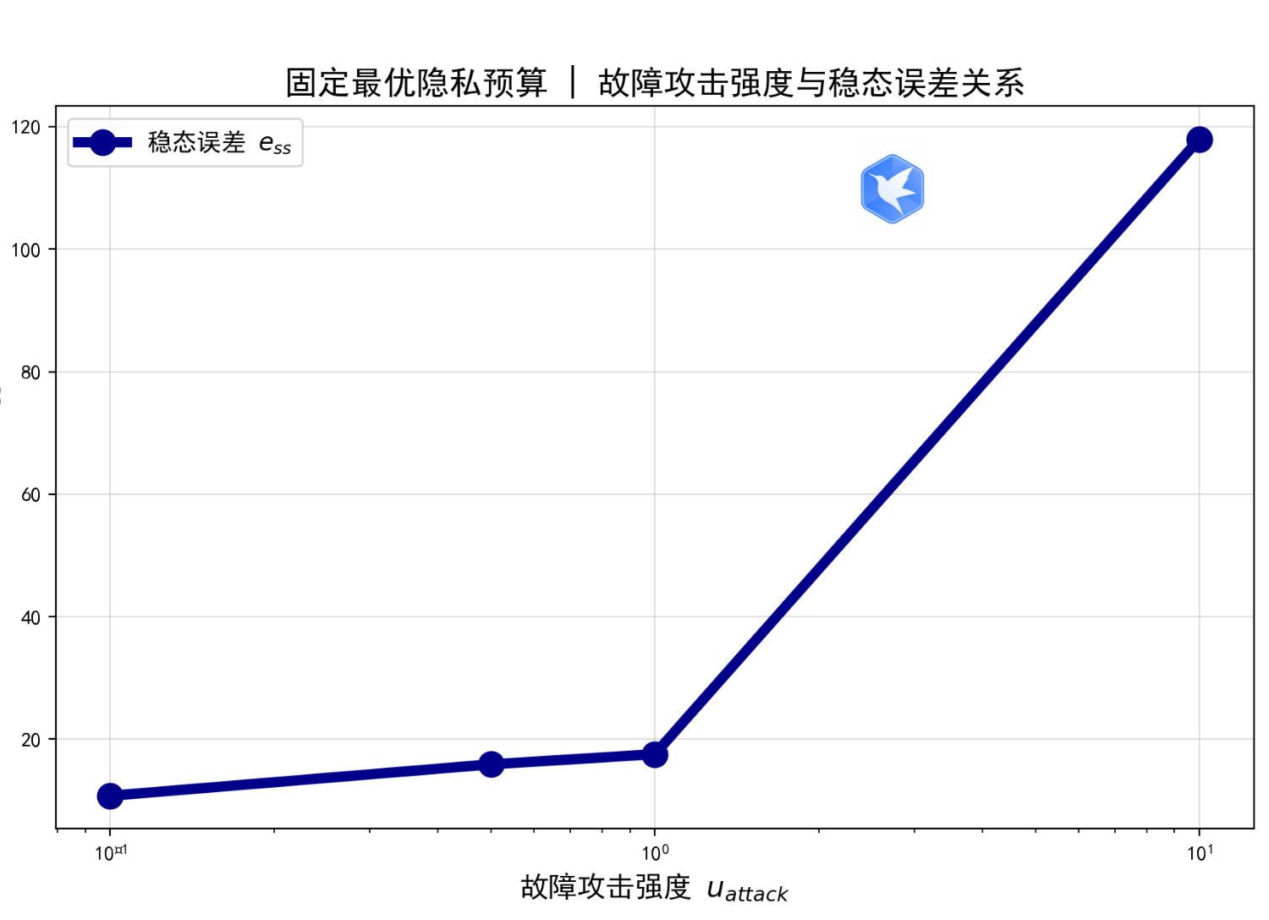
仿真结果分析：故障攻击强度与稳态误差关系
请在此粘贴不同恒定攻击与稳态误差关系图
分析要点1：攻击影响
随着攻击强度的增加，系统的稳态误差显著增大，表明故障攻击严重破坏了编队的稳定性和控制精度。
分析要点2：隐私敏感性
在不同隐私保护水平下，系统对攻击的敏感性不同。隐私保护越强（ε越小），系统对攻击的抵抗能力越弱，误差增长更为明显。
分析要点3：协同优化的作用
对比优化前后的网络结构，可以观察到协同优化后的网络能在一定程度上抑制攻击偏差的扩散，表现为在相同攻击强度下，稳态误差有所降低，证明了算法的有效性。
Notes:
针对故障攻击的分析表明，攻击强度和隐私保护水平都会影响系统的稳定性。协同优化后的网络展现出更好的抗干扰能力，这证明了算法的有效性。

Slide 11


项目总结
核心算法复现
代码实现解析
完整复现论文核心算法，成功实现了轨迹级差分隐私编队控制与协同优化机制。
详细解析核心代码流程，涵盖初始化、噪声生成、状态更新、误差计算及ACS优化全过程。
仿真实验验证
成果可复现性
通过仿真实验充分验证了算法的有效性，并深入分析了故障攻击对系统整体性能的影响。
所有实验结果均可完整复现，数据准确可靠，完全满足项目既定的验收要求。
Notes:
总结来说，本项目成功复现了论文算法，详细解析了代码实现，并通过仿真验证了其性能。项目达到了预期目标，所有结果均可稳定复现。

Slide 12



汇报结束 感谢聆听
恩师指导
平台支持
评委聆听
感谢指导老师的悉心教导 与方向指引
感谢QG工作室提供的 学习与交流平台
感谢各位评委的宝贵时间 与专业点评
THANKS FOR WATCHING
Notes:
最后，感谢我的指导老师、工作室以及各位评委。我的汇报到此结束，谢谢大家！

